Slide 1
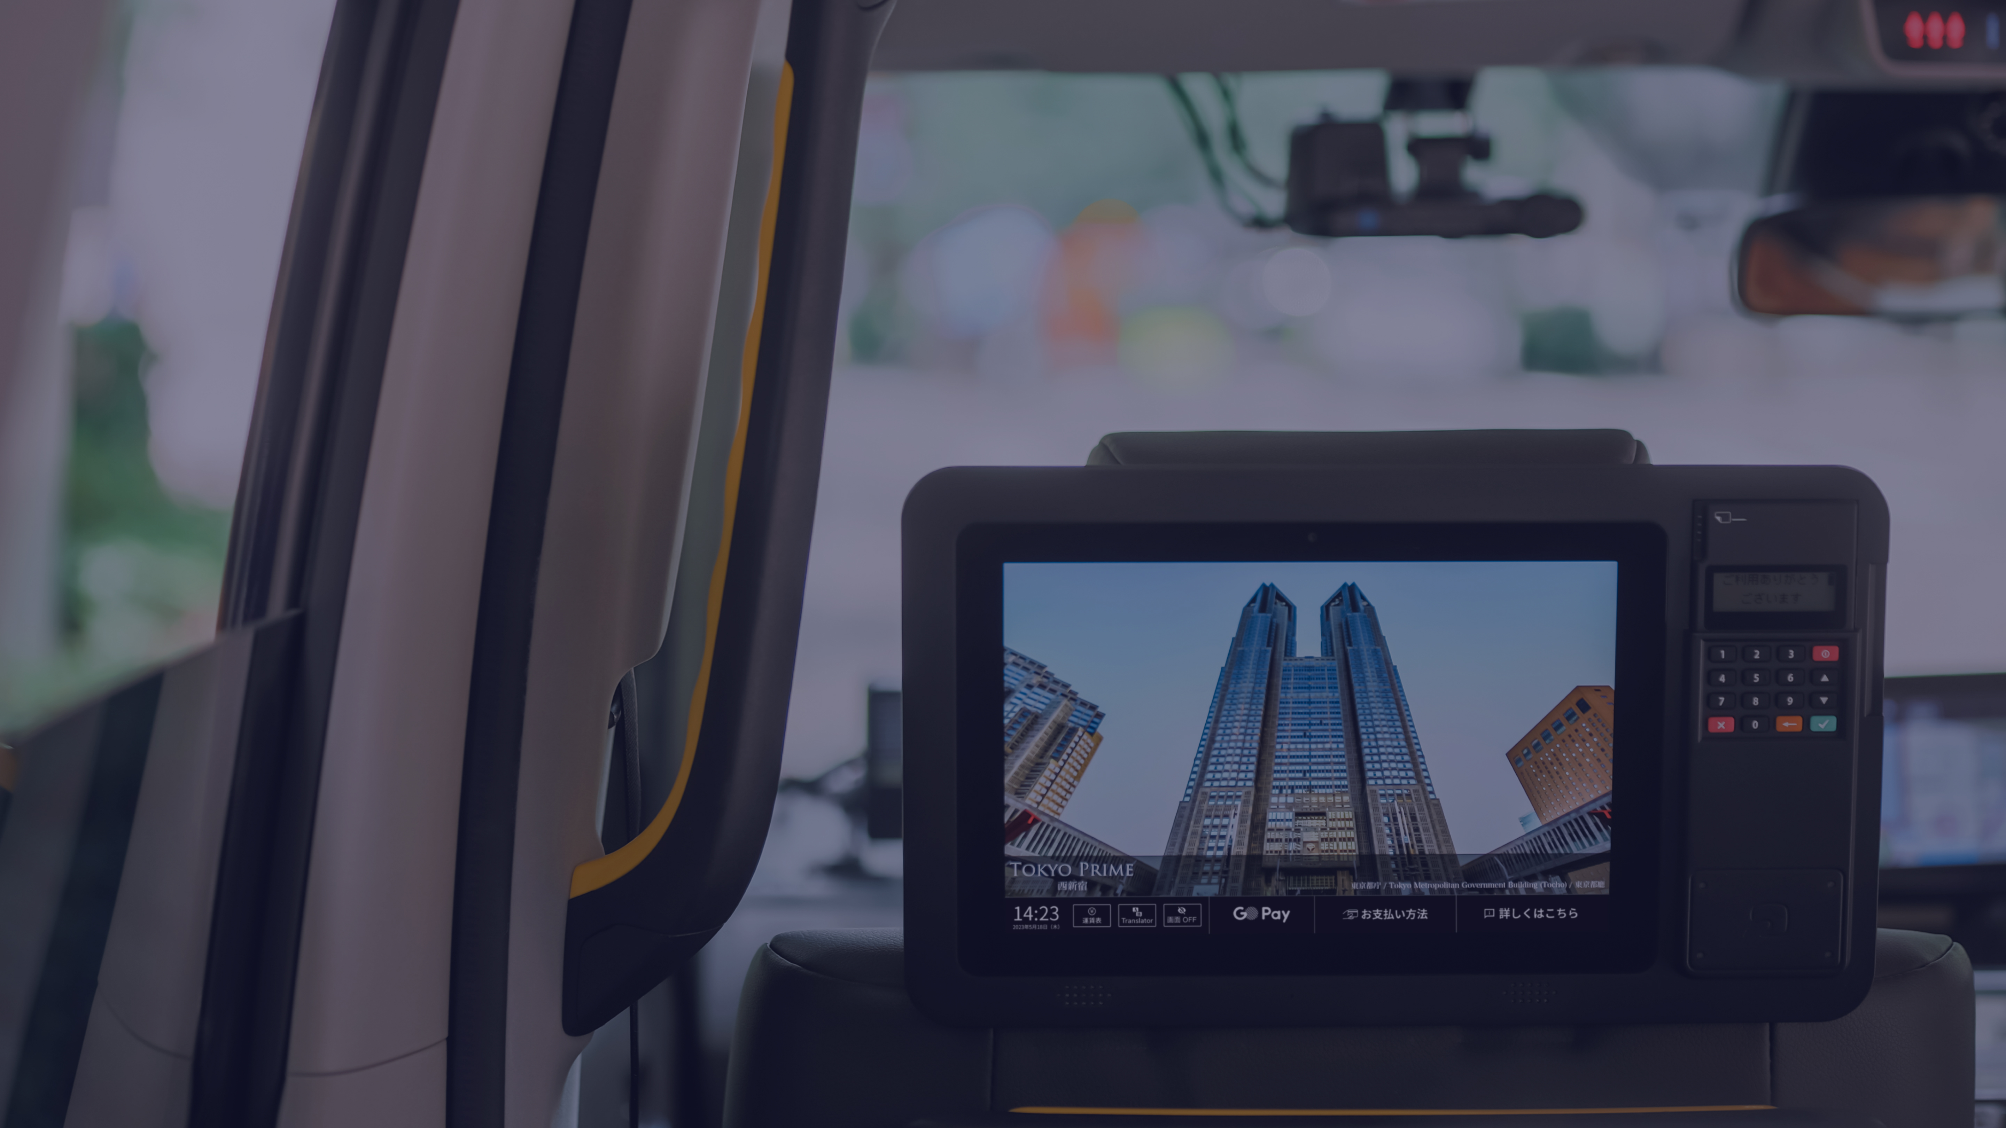
国内設置台数NO.1 上質なタクシーサイネージメディア
Media Guide
2023.10 - 2023.12

Slide 2
目次
Part 1
販売に際して
Part 5
制作メニュー
3
25
Part 2
メディア概要
Part 6
考査基準
7
32
Part 3
ユーザーの特徴
Part 7
申し込みの流れ
10
36
Part 4
広告メニュー
Part 8
各種仕様 / 入稿規定 / キャンセル規定 / 注意事項
16
40
2023.10 - 2023.12
2

Slide 3
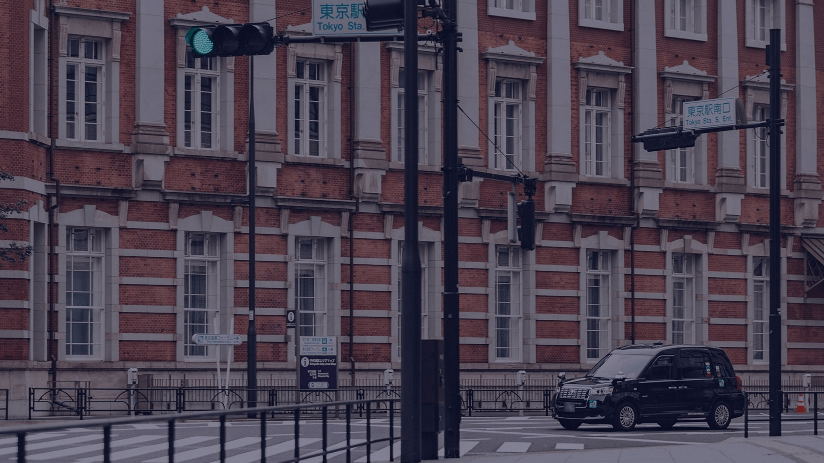
Part 1
販売に際して
3

Slide 4
主要変更点
該当箇所 | ページ番号 | 変更前 | 変更後
販売期間の変更 | - | 6ヶ月単位 | 3ヶ月単位
通常エントリー | 6 | 一次、二次の2回実施 | 1回のみ実施
サイネージ導入台数、 月間のべリーチ数 | 8 | 全国30都道府県に展開 サイネージ導入台数：66,000台 札幌：2,000台／神奈川：7,600台／神戸：3,000台／その他：4,000台 月間のべリーチ人数：33,000,000人 | 全国32都道府県に展開（富山県・石川県が追加） サイネージ導入台数：67,000台 札幌：2,100台／神奈川：7,900台／神戸：3,300台／その他(沖縄含む)：4,300台 月間のべリーチ人数：33,500,000人〜
Pure Adsメニュー | 18 | - | Premium Video Ads/Collaboration Video Ads/Standard Video Adsの想定表示回数を見直し
Area Adsメニュー | 19 | - | Area Ads 東京／Area Ads 沖縄を新たにメニュー設定
新商品 | 20 | - | シートベルト着用アナウンスを通常メニュー化
新商品設定 | 23 | - | タクシー車内サンプリングメニューを再開
厳格な掲載基準-NG業種 | 33 | エステ カードローン（銀行系含む） CERO D（17歳以上対象）以上のゲーム 宗教関連（魔除け・霊感商法霊視商法、寺社仏閣等） | エステ（美顔器・家庭用脱毛器など一部のホームケア用品は企業審査など総合的な判断から掲載可となる可能性があります） カードローン（銀行法適用の業者で全銀連加盟行提供のものを除く） CERO Z（18歳以上対象）のゲーム 宗教関連 (魔除け・霊感商法霊視商法)、寺社仏閣（初詣・七五三など宗教の布教・勧誘要素を含まないものは除く。具体的な催事内容を含め確認のうえ、厳格に判断いたします。）
厳格な掲載基準- NGクリエイティブ表現 | 34 | ・アニメーション中心に構成されており、スライドショーやモーショングラフィックス、ナレーション、字幕を用いて商品やサービスを説明していく構成の動画 ・アニメーション中心に構成されており、ゲームの解説・操作説明・実況がメインとなっている動画 | 左記変更前箇所の下線太字部分を削除
 |  | ・撮影品質の低いもの | ・映像品質の低いもの
厳格な掲載基準- 制作上の注意点 | 35 | アニメーションを中心に構成されており、スライドショーやモーショングラフィックス、ナレーション、字幕を用いて商品やサービスを説明していく構成の動画の場合、全体の秒数の半分以上が実写であること ※実写とは、アニメーションやCGではなく、実際に撮影された人物、景色、物体などの映像を指します。 ※実写で撮影されたとしても、内容次第ではNGとする場合がありますので事前にご相談ください。 | 左記変更前箇所に記載部分を削除
 |  | 順位、割合、件数など調査結果等の定量的な言葉を表示する際の客観的な出典は、以下を必ず記載するとともに〜 調査期間 調査機関 調査対象 有効回答数(サンプル数) 調査方法(集計方法、算出方法) | 順位、割合、件数など調査結果等の定量的な言葉を表示する際の客観的な出典は、以下を記載するとともに〜 調査期間(※) 調査機関 (※) 調査対象 有効回答数(サンプル数) 調査方法(集計方法、算出方法) （※）印記載の項目はクリエイティブ中への明示を必須とする事項
2023.10 - 2023.12
4

Slide 5
買い切りエントリー
2023年10月から12月の広告枠に関して対象広告枠に限り、3ヶ月間（13週間）を帯で押さえることが可能な“買い切りエントリーを通常エントリー前に行います。
最低エントリー数
13枠 (13週間 × 1枠)
※最低エントリー枠数の成約をお約束するものではありません ※買い切りエントリーの詳細条件に関しては各営業担当までお問合せください
買切りエントリースケジュール
対象広告枠
Collaboration Video Ads ［FULL］［HALF］
Standard Video Ads ［FULL］［HALF］
Area Ads関東 ［FULL］［HALF］
Tie-up Contents ［FULL］［HALF］
買い切りエントリー
開始
2023.07.24(月)
10:00
エントリー方法
以下URLより必要事項をご入力の上、お申し込みください。
https://order.tokyo-prime.jp/bulk
2023.07.25(火)
買い切りエントリー
終了
17:00
注意事項
買い切り単位は13枠ずつとなります。
別途お申し込みを頂戴いたしますが、結果報告をもって契約の成立とし、以降のキャンセルは、規定に則ったキャンセル料を頂戴いたします(P.44参照)。
2023.07.27(木)
ご成約可否連絡
13:00以降

Slide 6
通常エントリー
2023年10月から12月の広告枠に関して“買い切りエントリー”の対象ではない広告枠や、”買い切りエントリー”で残った広告枠に対して通常販売前にエントリーを受け付けます※買い切りエントリーの対象広告枠に関しても通常エントリー用に一定数確保しております
通常エントリースケジュール
エントリー方法
以下URLより必要事項をご入力の上、お申し込みください。
https://order.tokyo-prime.jp/normal
2023.07.31(月)
10:00
通常エントリー
開始
エントリー終了後の販売方法
8月9日(水)10時以降、空き枠に対する仮押さえ・申込の受付を開始致します。
2023.08.01(火)
17:00
通常エントリー
終了
注意事項
2023.08.04(金)
13:00以降
エントリーは1回のみ行います。
第1希望のみの受付となります。
エントリーは定価のみの受付となります。
初回申込のお取引先は掲載素材の事前考査を必須とさせていただきます。
成約内容は弊社にて選定させていだきます。
別途お申し込みを頂戴いたしますが、成約可否連絡をもって契約の成立とし、以降のキャンセルは規定に則ったキャンセル料を頂戴いたします(P.44参照)。
ご成約可否
連絡
2023.08.31(木)
17:00
成約枠の
申込期日

Slide 7
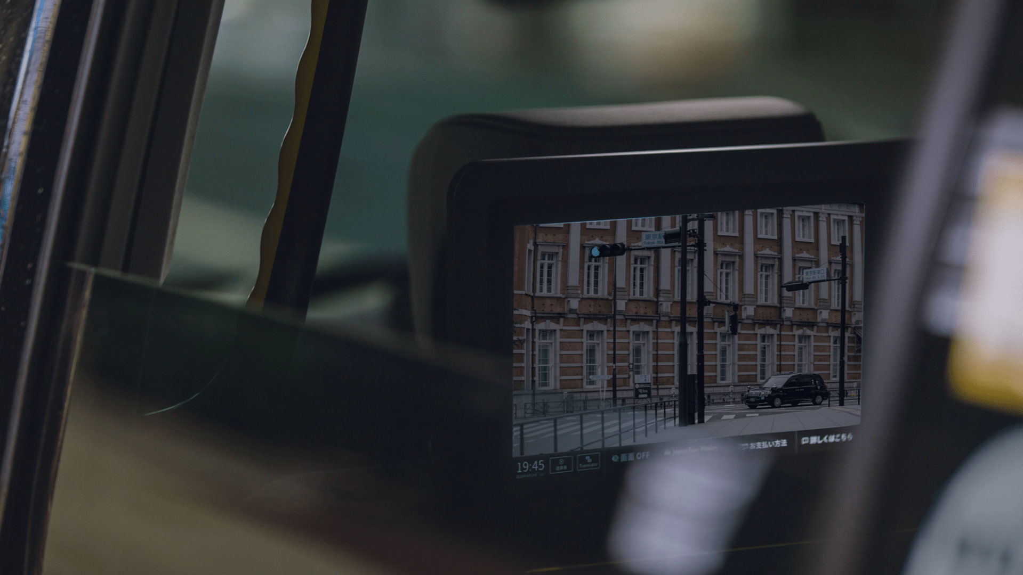
Part 2
メディア概要
7

Slide 8
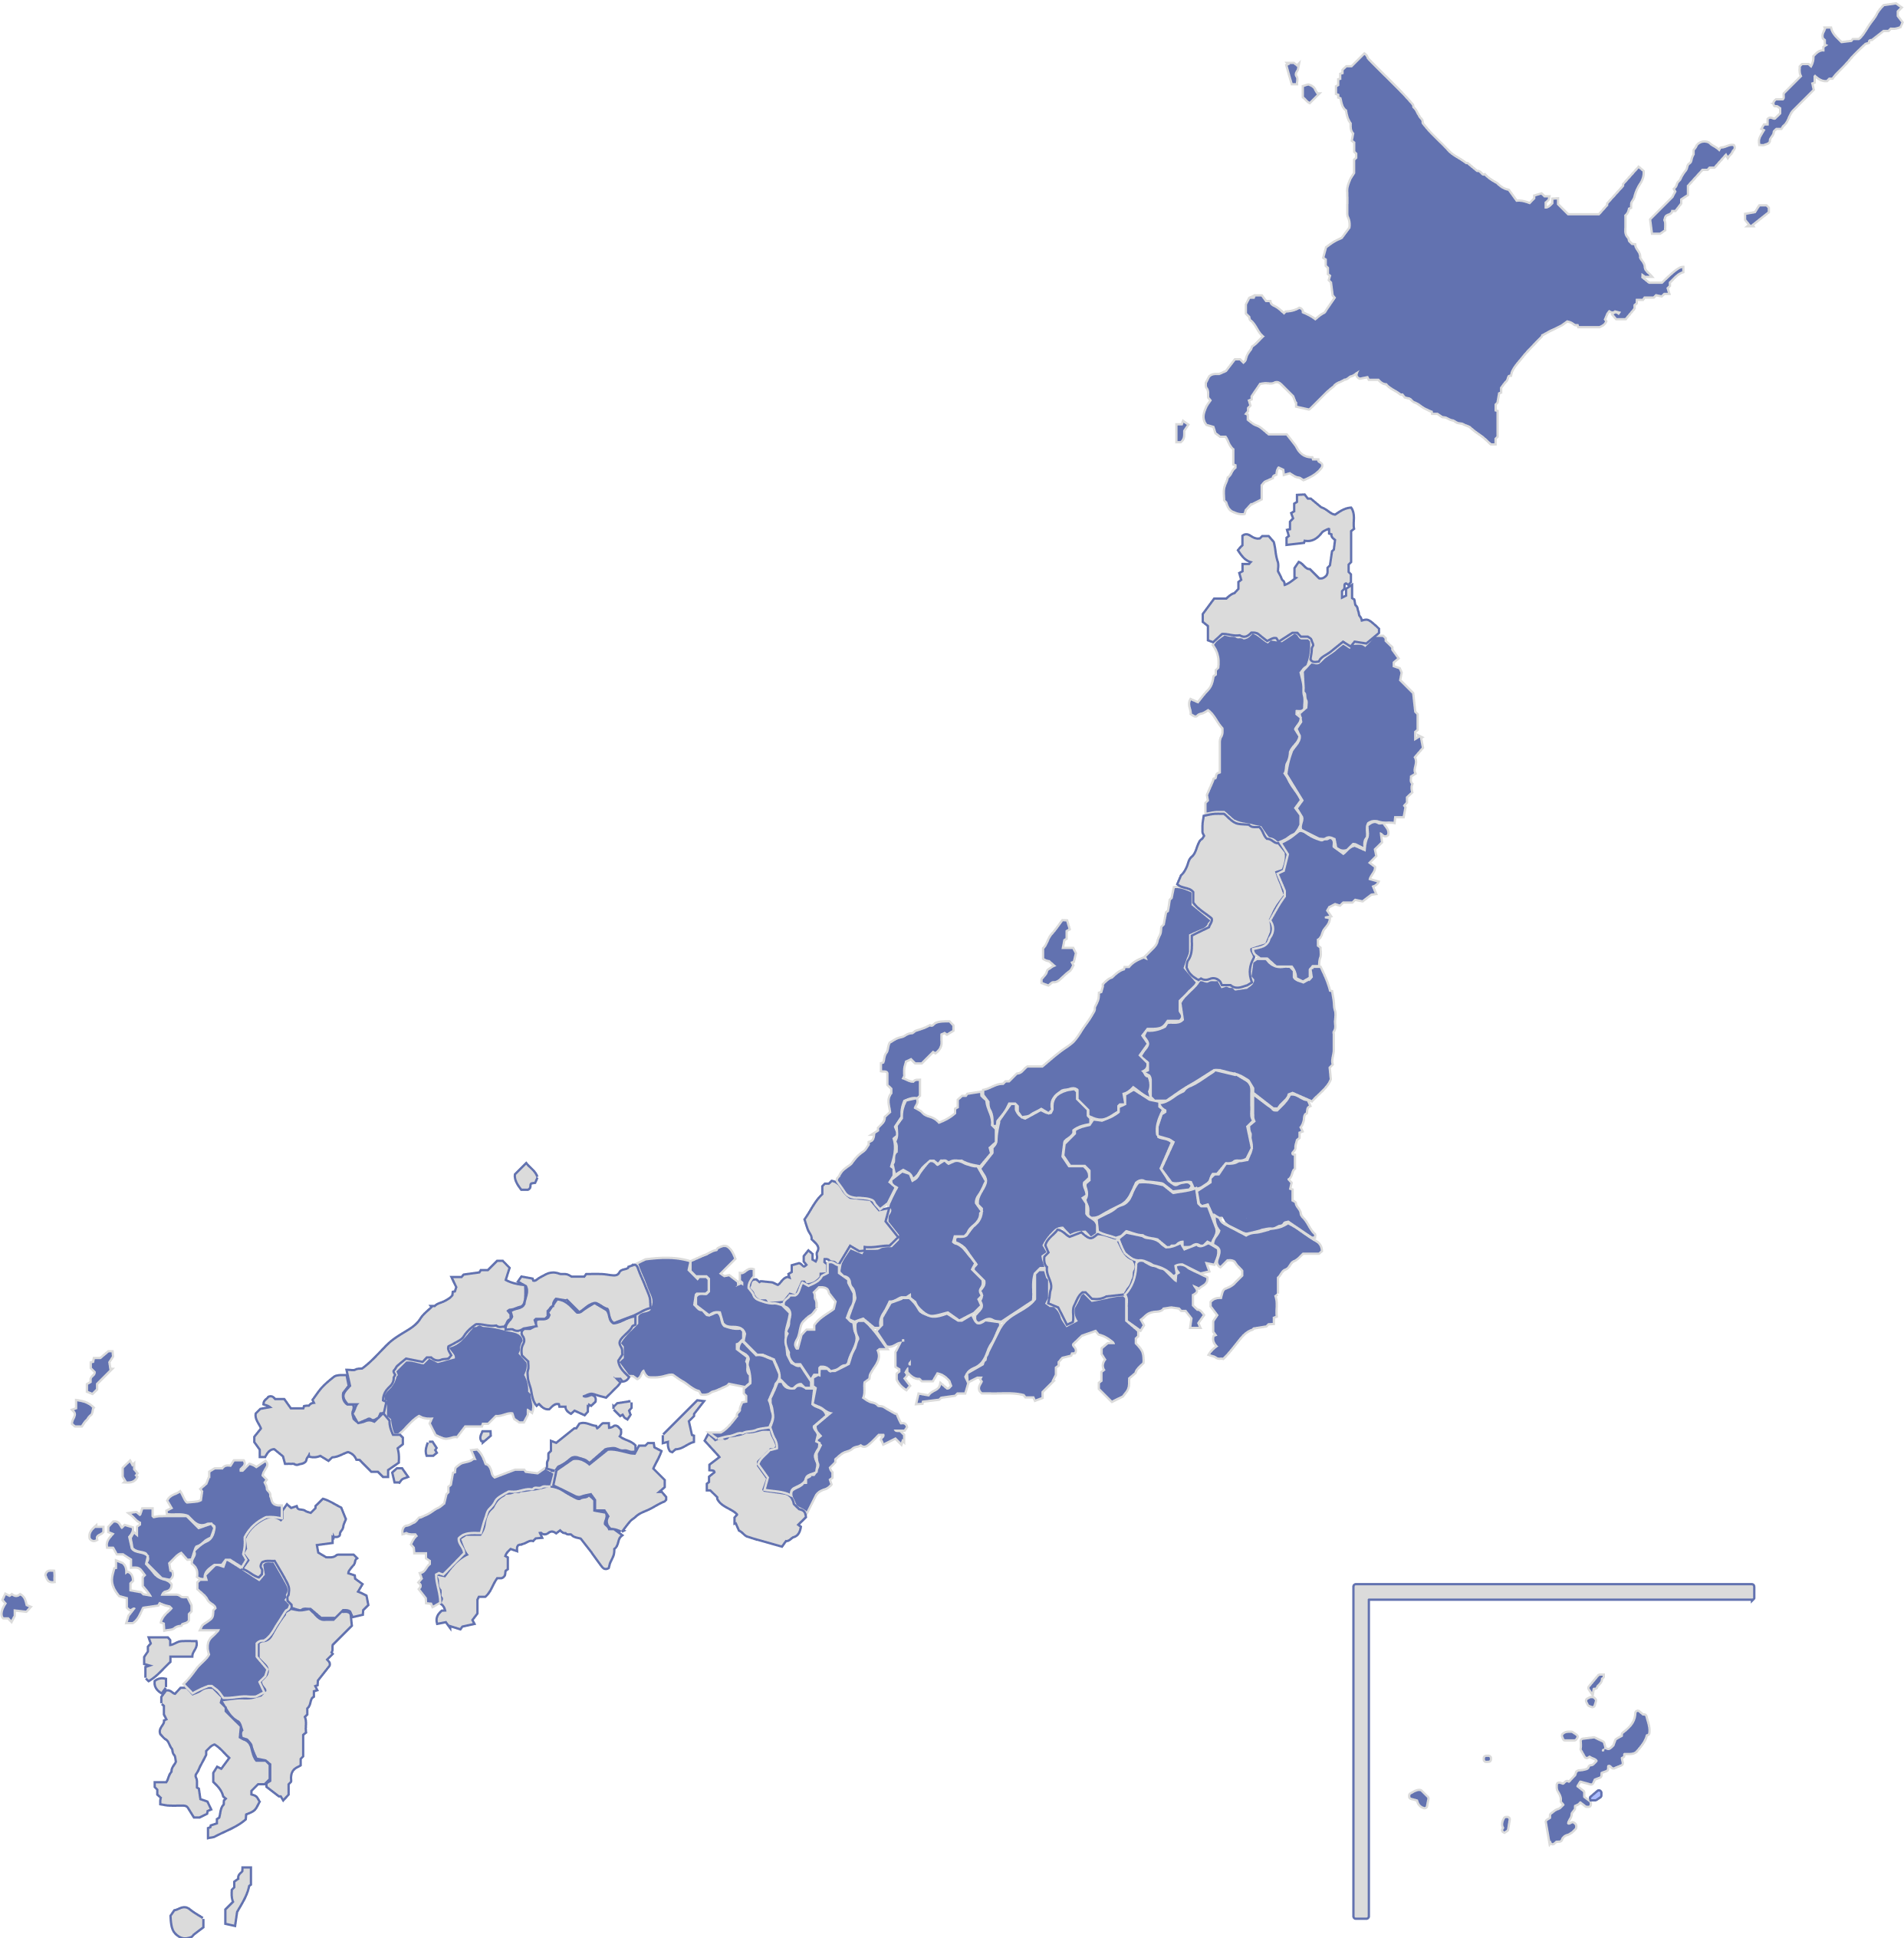
全国32都道府県に展開
Tokyo Primeは東京および国内設置台数No.1のタクシーサイネージメディアです。
サイネージ導入台数 67,000台
東京 約25,500台
月間リーチ数 33, 500,000人〜
東京 15,000,000人〜
32
全国
都道府県に展開
札幌 ： 約2,100台
東京 ： 約25,500台
神奈川 ： 約7,900台
埼玉 ： 約3,000台
千葉 ： 約3,000台
その他：約4,000台
名古屋：約4,000台
京都 ： 約3,100台
大阪 ： 約8,500台
神戸 ： 約3,300台
福岡 ： 約2,300台
沖縄 ： 約300台
北海道(札幌を除く)、岩手県、宮城県、秋田県、福島県、茨城県、栃木県、群馬県、新潟県、富山県、石川県、長野県、岐阜県、静岡県、愛知県(名古屋を除く)、三重県、滋賀県、奈良県、広島県、愛媛県、佐賀県、長崎県、熊本県

Slide 9
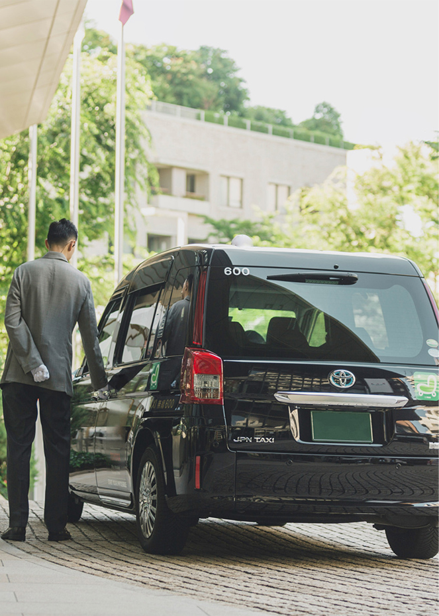
富裕層・ビジネス層に効率的にリーチ
Tokyo Primeを搭載するのは「業界最大手」の日本交通をはじめとするタクシー会社。その中でも厳選された会社のみが保有する専用乗り場に、多くの富裕層・ビジネス層が乗降します。
都内タクシー利用者カバー率
都内主要走行エリア
千代田区・中央区・
港区・渋谷区・
新宿区・目黒区・
文京区・品川区
約 62.2%
出典元【⼀般社団法⼈ 全国ハイヤー・タクシー連合会『ハイヤー・タクシー年鑑 2023』】の東京都
タクシー台数におけるTokyo Prime デジタルサイネージ搭載台数割合（2023 年 10 ⽉ 1 ⽇時点）
専用乗り場一例
オフィスビル
- 六本木ヒルズ - 虎ノ門ヒルズ - 大手町フィナンシャルシティ グランキューブ - 東京日本橋タワー - 東京汐留ビルディング - 東京ガーデンテラス紀尾井町 - 汐留シティセンター
高級ホテル
- グランドハイアット東京 - ザ・リッツ・カールトン東京 - シャングリ・ラ・ホテル東京
病院
- 虎ノ門病院 - 慶應義塾大学病院 - 東京警察病院 - 日本赤十字医療センター
複合施設
- 代官山T-SITE - 銀座ナイン3号館内 - 東京ミッドタウン - 中野セントラルパークサウス
撮影協力：グランドハイアット東京

Slide 10
Part 3
ユーザーの特徴
10

Slide 11
ユーザー属性
タクシーは全国主要都市において、性別、年齢を問わず利用されています。
男女比
1ヶ月あたりの乗車頻度
年齢比
男性57.5%
1~3回15.8%
60代以上14.8%
20代17.5%
8回以上31.8%
30代21.6%
50代21.5%
4~7回52.4%
女性42.5%
40代24.7%
モニタスアンケートによるタクシー利用者調査, 2023年5月
対象: 東京都、神奈川県、埼玉県、千葉県、愛知県、大阪府、京都府、兵庫県、福岡県、北海道在住の方で月2回以上東京、愛知、大阪、福岡、北海道でタクシーを利用する20歳以上の男女:1,489人
期間: 2023年5月
手法: インターネット調査。

Slide 12
タクシー利用者の特徴 1
国内旅行に 年1回以上行く
ゴールドカード以上の クレジットカードを保有
生命保険への 加入を検討
化粧品に お金をかける
24.3%
36.8%
23.7%
20.6%
一般消費者 3.4%
一般消費者 12.2%
一般消費者 3.4%
一般消費者 6.5%
外車を 保有
投資用の分譲マンション・ 一戸建てを保有
高級時計を 保有
ゴルフに月平均1回以上 行っている
15.0%
15.0%
26.2%
23.6%
一般消費者 2.9%
一般消費者 2.0%
一般消費者 5.1%
一般消費者 3.6%
モニタスアンケートによるタクシー利用者調査, 2023年5月
対象: 東京都、神奈川県、埼玉県、千葉県、愛知県、大阪府、京都府、兵庫県、福岡県、北海道在住の方で月2回以上東京、愛知、大阪、福岡、北海道でタクシーを利用する20歳以上の男女:1,489人
期間: 2023年5月
手法: インターネット調査。

Slide 13
タクシー利用者の特徴 2
課長以上の 役職
ビジネスの移動でタクシーを 週に1回以上利用する
海外出張が 年1回以上ある
ソフトウェア購入購入の 意思決定権あり
39.4%
29.2%
15.9%
20.8%
一般消費者 12.7%
一般消費者 0.7%
一般消費者 1.3%
一般消費者 2.3%
モニタスアンケートによるタクシー利用者調査, 2023年5月
対象: 東京都、神奈川県、埼玉県、千葉県、愛知県、大阪府、京都府、兵庫県、福岡県、北海道在住の方で月2回以上東京、愛知、大阪、福岡、北海道でタクシーを利用する20歳以上の男女:1,489人
期間: 2023年5月
手法: インターネット調査。

Slide 14
全国主要都市タクシー利用シーン
タクシーは都市生活における「ちょっと贅沢な移動手段」として、特にビジネスシーンにおいてよく利用されています。
Tokyo Prime搭載タクシーにおける利用状況比べ
6:00
10:00
12:00
15:00
18:00
1:00
5:00
ビジネス時間帯
41%
出勤時間帯14%
退勤・外食時間帯
36%
終電後時間帯
9%
2023年4月3日(月)～4月30日(日) 4週間におけるTokyo Prime 時間帯別乗車回数の分布実績

Slide 15
圧倒的なブランディング効果
Tokyo Prime に接触したユーザに対し、3つの観点で効果検証。タクシーだからこそ実現できる広告コミュニケーションです。
確かに見た
37.9%
興味・関心がある
53.9%
購入したいと思った
43.0%
広告到達率
広告関心度
購入意向喚起度
65
82.4
75.3
%
%
%
見た気がする
27.2%
どちらかといえば、 興味・関心がある
28.5%
どちらかといえば、 購入したいと思った
32.3%
モニタスアンケートによるタクシー利用者調査, 2023年5月
対象: 東京都、神奈川県、埼玉県、千葉県、愛知県、大阪府、京都府、兵庫県、福岡県、北海道在住の方で月2回以上東京、愛知、大阪、福岡、北海道でタクシーを利用する20歳以上の男女:1,489人
期間: 2023年5月
手法: インターネット調査。

Slide 16
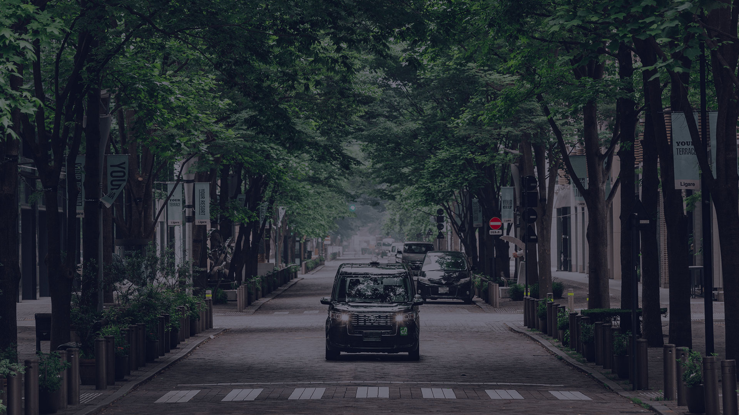
Part 4
広告メニュー
16

Slide 17
広告枠の構成
平均18分間のタクシー乗車時間のなかで、一連の流れに沿って広告枠が構成されています。
乗車
Premium Video Ads
1分間程度
Collaboration Video Ads
6~7分間程度
Standard Video Ads / Tie-up Contents /
Area Ads
9~10分間程度
降車
広告枠
1枠
広告枠
7枠
広告枠
12枠
+ オプション コンテンツ 3枠
料金メーター
連動 画面ON
料金メーター連動 画面OFF
広告枠
コンテンツ 広告枠
コンテンツ 広告枠
1乗車につき1回のみ表示されます
コンテンツの後に広告が流れます
-
枠内でのランダム表示となります
-
有償オプションとしてコンテンツと広告を セットで配信することが可能です
-
1乗車につき1回のみ表示されます
コンテンツの後に広告が流れます
-
枠内でのランダム表示となります
-
Standard Video Adsに加えてTie-up Contents枠を購入頂くことで、 コンテンツと広告をセットで配信が可能となります
-
広告枠が1ロール終了した後も再生が続きますので、 １乗車につき複数回表示される可能性がございます
タクシー乗車後、料金メーターと連動して広告が表示され始めます。
乗車後冒頭には、シートベルト着用を促す文言が表示されます。
オーディエンスはいつでも「画面OFF」ボタンをタップすることで画面を消すことが可能です。再び画面をタップしない限り次の乗車まで広告が表示されなくなります。
表示する広告がなく、空き枠となった場合には、タクシー会社の自社広告(静止画 / 動画)が掲載されます。

Slide 18
Pure Adsメニュー
全国一律に大規模なリーチを獲得することができるメニュー。Tie-up Contentsの詳細はP.20をご参照ください。
メニュー名 | 想定表示回数 | 枠数 | 台数 | 広告料金 | 形式 | タイミング | 保証形態 | 掲載期間
Premium Video Ads ［FULL］ | 4,500,000 回 | 1枠 | 67,000台 | 1,500万円 @3.3円(目安) | 動画 -音声あり、最大60秒 | 発車直後1本目 | 期間掲載保証 | 1週間 -月曜日午前0時 掲載開始
Premium Video Ads ［HALF］ | 2,250,000 回 | 2枠 | 33,500台 | 850万円 @3.8円(目安)
Collaboration Video Ads ［FULL］ | 3,200,000 回 | 7枠 | 67,000台 | 1,000万円 @3.1円(目安) | 動画 -音声あり、最大30秒 | 発車から 2本目～8本目
Collaboration Video Ads ［HALF］ | 1,600,000 回 | 14枠 | 33,500台 | 600万円 @3.8円(目安)
Standard Video Ads ［FULL］ | 1,700,000 回 | 12枠 | 67,000台 | 510万円 @3.0円(目安) |  | Collaboration Video Ads終了後
Standard Video Ads ［HALF］ | 850,000 回 | 24枠 | 33,500台 | 290万円 @3.4円(目安)
Tie-up Contents [FULL］ | 2,000,000 回 | 3枠 | 67,000台 | 200万円 @1.0円(目安) | 動画 -音声あり、最大30秒 もしくは 静止画 -音声なし、最大15秒 | Collaboration Video Ads終了後 コンテンツ枠
Tie-up Contents ［HALF］ | 1,000,000 回 | 6枠 | 33,500台 | 120万円 @1.2円(目安)
広告料金は手数料が含まれたグロス税別金額です。
表示回数はあくまで目安です。タクシーの営業/稼働状況により変動します。
Collaboration Video Ads、Standard Video Ads は各メニューの中でランダムローテーション（乗車毎に異なる順番）で掲載いたします。
HALFメニュー のエリア内訳は、エリアとタクシー会社に偏りが出ないよう制御して配信されます。
FULLメニューとHALFメニューの枠は共有です。どちらかが埋まった場合、枠数が同時に減少します。
Area Ads と Standard Video Ads の枠は共有です。どちらかが埋まった場合、枠数が同時に減少します。
掲載内容は1申込につき、1商品または1サービスを基本とします。
すべての掲載内容について事前審査が必要です。修正可能な段階で必ず事前にご相談ください。

Slide 19
Area Adsメニュー
エリア別に掲載できるメニュー。掲載位置は Standard Video Ads ポジションとなります。
メニュー名 | 展開エリア | 想定表示回数 | 枠数 | 台数 | 広告料金 | 形式 | タイミング | 保証形態 | 掲載期間
Area Ads 東京［FULL］ | 東京 | 900,000 回 | 3枠 | 25,500台 | 360万円 @4.0円(目安) | 動画 -音声あり、最大30秒 | Collaboration Video Ads 終了後 | 期間掲載保証 | 1週間 -月曜日午前0時 掲載開始
Area Ads 東京［HALF］ |  | 450,000 回 | 6枠 | 12,750台 | 200万円 @4.4円(目安)
Area Ads 関東［FULL］ | 東京・神奈川・埼玉・千葉・茨城・栃木・群馬 | 1,150,000 回 | 3枠 | 39,900台 | 440万円 @3.8円(目安) | 動画 -音声あり、最大30秒 | Collaboration Video Ads 終了後 | 期間掲載保証 | 1週間 -月曜日午前0時 掲載開始
Area Ads 関東［HALF］ |  | 575,000 回 | 6枠 | 19,950台 | 240万円 @4.2円(目安)
Area Ads 関西 | 大阪・京都・兵庫（神戸）・滋賀・奈良 | 400,000 回 | 3枠 | 15,400 台 | 140万円 @3.5円(目安)
Area Ads 東海 | 愛知・岐阜・静岡・三重 | 100,000 回 | 3枠 | 4,700 台 | 35万円 @3.5円(目安)
Area Ads 九州 | 福岡・佐賀・長崎・熊本 | 80,000 回 | 3枠 | 2,600 台 | 28万円 @3.5円(目安)
Area Ads 北海道 | 北海道 | 50,000 回 | 3枠 | 2,400 台 | 18万円 @3.6円(目安)
Area Ads 沖縄（＊） | 沖縄 | 60,000 回 | 3枠 | 300 台 | 21万円 @3.5円(目安) |  |  |  | 4週間＊ -月曜日午前0時 掲載開始
＊ Area Ads沖縄は「連続した4週間」を掲載期間として設定しています。フォーム等では、「連続した4週間」を選択の上、お申込をお願いいたします。
広告料金は手数料が含まれたグロス税別金額です。
表示回数はあくまで目安です。タクシーの営業/稼働状況により変動します。
Area Ads の掲載キャプチャはご用意できませんので、予めご容赦ください。
Area Ads のマーケティングリサーチによる広告効果測定は原則不可とさせて頂きます。
FULLメニューとHALFメニューの枠は共有です。どちらかが埋まった場合、枠数が同時に減少します。
Area Ads と Standard Video Ads の枠は共有です。どちらかが埋まった場合、枠数が同時に減少します。

Slide 20
シートベルト着用アナウンス
シートベルト着用アナウンス動画内で広告主の商品・サービスを告知できるメニューです。
乗車後すぐのタイミングで告知が可能となるため、乗客のアテンションを集めやすくなります。
オプション名 | シートベルト着用アナウンス ※一部端末には放映されません
掲載期間 | 1週間 月曜日午前0時 掲載開始
想定表示回数 | 2,800,000回
台数 | 約63,300台
動画規定 | 音声あり 告知は10秒まで ※ 深夜時間帯 22:00〜5:59 はデフォルト音声OFF ※ 一部の車両では音声が出ない可能性があります
料金 | 100万円（グロス税別） @0.4円※目安
掲載条件
掲載可否基準及び注意事項
一部タクシー会社において、シートベルト着用アナウンス動画の変更が
できないため一部車両では動画が放映されません
入稿可能本数は1本までとなります
セリフは以下固定の文言＋告知とさせていただきます
告知はセリフのみで10秒までとし、映像などと組み合わせての構成は不可といたします
動画内でのロゴ掲載は可とします
同一素材の放映可能期間は3ヶ月間とさせていただきます
考査は必須です。考査基準は「厳格な掲載基準 」箇所をご確認ください。
例1) 安全の為、シートベルトの着用をお願いいたします 例2) 後部座席のシートベルト着用は義務化されています、シートベルトを締めましょう

Slide 21
コンテンツ枠掲載ガイドライン
掲載条件
概要
コンテンツ枠で【広告主が自社以外の第三者メディアとタイアップした映像】、 または【特定告知】（特定の業種・告知を行うCM動画）を放映することが可能です。 広告料金に加えてオプション料金や、Tie-up Contents枠をご購入いただくことで コンテンツ ＋動画広告（30秒）をセットで掲載できます。 Tokyo Prime オリジナルコンテンツ制作の詳細はP.24以降の 「制作タイアップメニュー 詳細」をご参照ください。
掲載可否基準
業種、商材、クリエイティブ考査基準は広告メニューに準拠
特定告知は上記 に規定の告知のみ可
素材に常時「PR」、または「Sponsored by （広告主名）」のいずれかの表記が必須
CM素材と同じものはNG
自社メディアとのタイアップは不可
トンマナが Tokyo Prime にそぐわないものはNG
コンテンツ枠メディアタイアップ定義
広告主が自社以外の第三者メディアとタイアップした映像
広告主がTokyo Primeのコンテンツパートナーとタイアップした映像
広告主がTokyo Prime オリジナルコンテンツとタイアップした映像
【特定告知】（特定の業種・告知を行うCM動画）
※第三者メディアとタイアップしていないものも対象となります。
注意事項
一素材を連続して掲載できるのは4週間とします。
（4週間連続して掲載した後に継続して掲載する場合は1週間以上のインターバルが必要です。）
素材の使用可能期間は、最初の掲載から6ヶ月間となります。
ニュースフルに関してはメニュー特性上、使用可能期間を最初の掲載から3ヶ月とします。
エンドキャップの入稿は不可とします。
Tokyo Primeのコンテンツパートナーとタイアップを希望の場合は各社まで直接お問合せください。
掲載内容は１申込につき、1商品または1サービスを基本とします。
FULLメニューとHALFメニューの枠は共有です。どちらかが埋まった場合、枠数が同時に減少します。
すべての掲載内容について事前審査が必要です。修正可能な段階で必ず事前にご相談ください。
コンテンツ枠特定告知定義
番組宣伝（アプリのダウンロードや会員登録を促すような表現は不可）、 映画の公開告知 、 書籍の販売告知 、エンタメ・スポーツなどリアルイベントの告知（セミナーなどの告知は不可）

Slide 22
オプションメニュー一覧
オプション名 | 対象メニュー | 料金 | 概要 | 詳細
＋コンテンツ | Collaboration Video Ads | 50万円 30万円 | Collaboration Video Ads を発注の場合、FULL で50 万円／HALF で30 万円 追加にてセットで放映可能。広告と同一商材でのセット配信のみ可能です。 コンテンツの素材規定はTie-up Contentsに準拠します。 | P21
＋コンテンツ | Standard Video Ads | Tie-Up Contents枠と同じ料金 | Standard Video Adsを発注の場合、Tie-up Contents枠を購入頂くことでセットで放映可能。ただし、その場合は最大60秒（コンテンツ30秒＋広告30秒）1本の完パケ動画としての入稿が必要となります。 Tie-up Contents枠購入でのセット配信のため同一企業様の異なる商材でのセット配信も可能です。 コンテンツの素材規定はTie-up Contentsに準拠します。
タクシー車内サンプリング | Tokyo Primeでの2週間以上の広告出稿 ※東京都内を走る全台での配信必須 | 60万円〜 | 東京を走行するTokyo Prime端末設置タクシー全台に配信の広告メニュー2週間以上の出稿にて、日本交通のタクシーを活用した車内サンプリングが可能です。 | P23
マーケティングリサーチ | Pure Adsメニュー | 60万円 | グロス税別2,000万円以上のご発注で態度変容調査を無償提供いたします。グロス税別2,000万円未満のご発注の場合は60万円にて 同様の調査をご提供いたします。 無償提供は3ヶ月の間に１回のみとします 弊社規定の調査票から内容を変更する場合は、料金が変わる場合があります | P24
FULL
HALF
表示金額で特段記載のないものはグロス税別金額です。
Area Ads のマーケティングリサーチによる広告効果測定は原則不可とさせて頂きます。

Slide 23
オプションメニュー タクシー車内サンプリングメニュー
Tokyo Prime での広告掲載と同時に、格式があり高級感のある日本交通のタクシー車内で
商品をサンプリングできるメニューです。
オプション名 | タクシー車内サンプリング
実施条件 | Tokyo Prime での連続2週間以上の広告出稿 ※東京都内を走る全台での配信必須
サンプリング タクシー台数 | 東京都内を走る日本交通タクシー 150台 ※東京都内以外は不可
配布方法 | タクシー乗務員からの手渡し配布
配布単価(税抜き) | オールターゲット @60円 ※料金は手数料が含まれたグロス金額です
配布個数 | 10,000個
配布期間 | 10,000個 配布あたり/ 2週間
枠数 | 各週 1枠 空き枠状況は営業担当までお問合せください
適用条件
NG配布物
・チラシ
・パンフレット
・ティッシュ
・ノベルティ類
・冷蔵保存が必要な食品、飲料
・車内美化に影響を与える食品
（ポテトチップスなど）
・酒類、アルコール飲料（ノンアルコール飲料含む）
・においが強いもの
・容積が著しく大きいもの（都度ご相談ください）
・医薬品、医薬部外品
・たばこ、電子たばこ（VAPER含む）
・その他弊社が不可と判断したもの
配布物 納品規定
営業所のキャパシティに鑑みて、1営業所あたり1週間に5,000個までの納品といたします（10,000個配布の場合は2営業所に5,000個ずつの納品となります）
配布開始5営業日前までに配布物を指定の営業所までお送りください
アッセンブリはできませんので、指定場所にサンプリングできる状態で納品ください。
注意事項
配信期間によっては10,000個以上の配布も可能ですので、詳しくは担当営業にお問い合わせください。
運行に支障の無い範囲でサンプリングを実施致します。場合によっては配布数に満たない場合もござ いますのでご了承ください(返金なし、製品は弊社負担にて廃棄)
男性、女性以外のターゲティングはできません。
配送費は広告主様負担にてお願いいたします。
配布物に関して当社が第三者よりクレーム、請求等を受けた場合、広告主様の責任および費用において、当該クレーム、請求等に対応するものとします。また、配布物に関連して当社が損害を被った場合は、広告主様は当該損害（逸失利益、特別損害、合理的な範囲での弁護士費用などを含みますがこれらに限られません。）を当社に対して速やかに賠償するものとします。
社会的要因により配布物が当社の裁量において不適切とみなされる事情が発生した場合、車内サンプリングの履行契約が成立した後またはサンプリングが開始された後においても、当社の裁量において、広告主様に対する債務不履行責任、損害賠償責任等の一切の法的責任を負うことなく、広告主様より受注しております。サンプリング業務の全部または一部の掲載を直ちに停止、中断、または中止できるものとします。

Slide 24
オプションメニュー マーケティングリサーチ
グロス税別2,000万円以上(※1回1期間あたり)のご発注で態度変容調査を無償提供します。
※無償提供は3ヶ月の間に一回のみとし、弊社規定の調査票の内容を変更する場合には費用が発生する可能性があります
スケジュール
弊社規定の調査票の内容から変更となる場合は、料金が変更となる場合があります
広告接触
分析軸
非接触者 | 接触者
調査申込
広告申込時
提携リサーチ
会社のパネルから
接触者を抽出
調査項目
ブランド認知度 | ブランド指標好感度、来店意向、推奨意向 | 購入経路 | 広告認知率 | 広告をきっかけとしたアクション
広告掲載終了 7営業日前まで
調査票入稿
アウトプットイメージ
■接触者 ■非接触者
ブランド認知
ブランド好感度
ブランド利用意向
広告掲載終了から ３営業日以内
サービスの内容をよく知っている・ 知っている合計
好感が持てるサービスである
利用したいと思うサービスである
スクリーニング調査
広告効果を検証
スクリーニング調査
終了から
３営業日以内
本調査
マーケティングリサーチの実施内容、調査項目、レポート内容は弊社で規定した内容のみのご提供となります。
業務範囲は、調査実施〜集計・分析〜レポート納品となります。
最終納品物はPPTレポート、Excelベース集計表となり、ローデータのご提供はいたしません。
ウェイトバック集計は不可となります。
詳細は営業担当者までお問い合わせください。
実施を希望される場合は、事前に営業担当者まで、お問い合わせください。
TVCM連動調査など、上記以外のメニューを実施する場合は弊社営業担当までお問い合わせください。
Area Adsのマーケティングリサーチによる広告効果測定は原則不可とさせて頂きます。
サンプルの確保状況により調査期間は前後します。
本調査終了から 10営業日以内
レポート納品

Slide 25
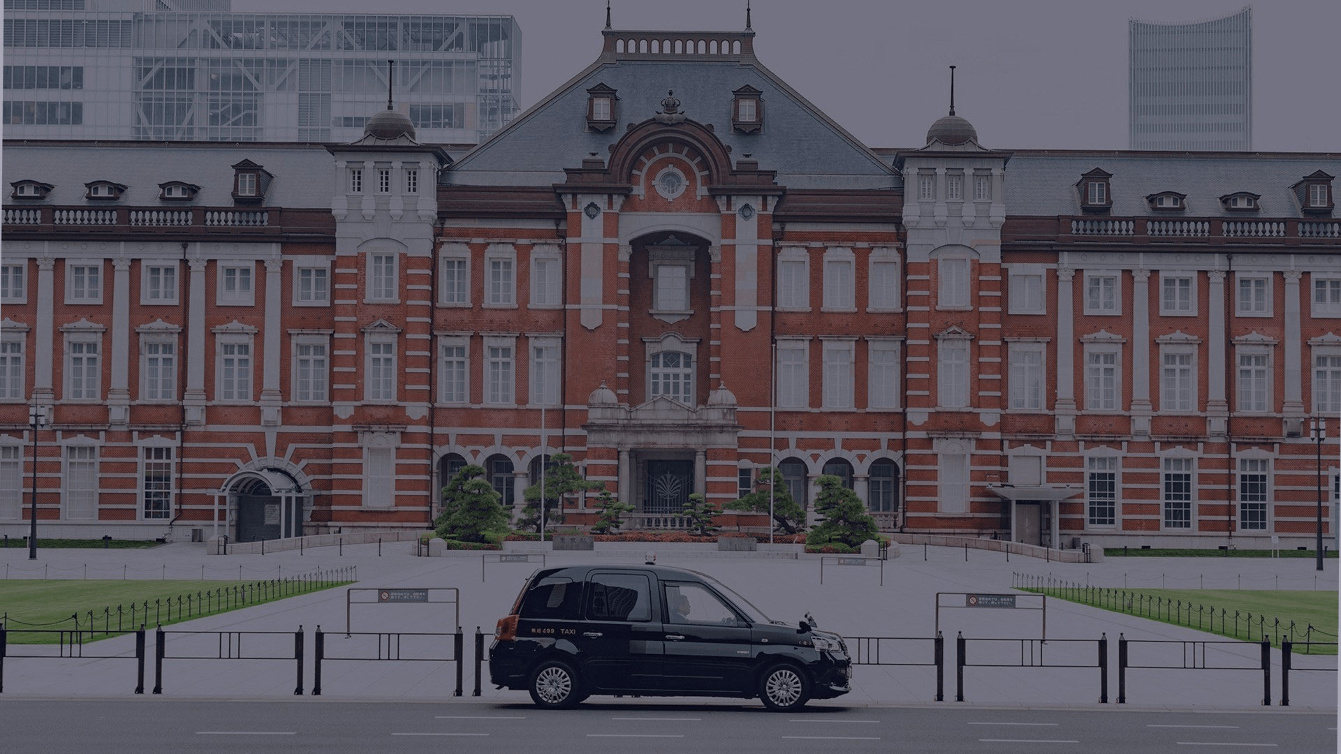
Part 5
制作メニュー
25

Slide 26
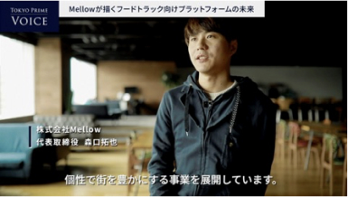
制作メニュー一覧
素晴らしい商品やサービス、作品を手掛けている方々の インタビューをお届けする自社番組
タクシーに乗車の機関投資家、ビジネスパーソン向けに企業の様々なESG活動を ご紹介する自社番組120秒素材を無償付帯、二次利用可能
日本経済新聞社による 多忙なビジネスパーソンの
知的好奇心を刺激する独自番組
掲載事例 株式会社Mellow企業及びエンジニア採用紹介のタイアップ
参考動画 https://www.youtube.com/watch?v=RRbAWsK1TPM
参考動画
https://www.youtube.com/watch?v=Pvp3hFqcUgQ
参考動画
https://www.youtube.com/playlist?list=PLuaORKmkq7ANegPuFW2HbEtVlrF3s7IiG
以下コンテンツパートナーとの 制作タイアップも可能です
役立つニュースを乗客の皆様に
企業が伝えたい商品/サービスを、世の中のトレンド文脈と絡めて紹介
タイアップメニュー詳細は各媒体社にお問い合わせください
参考動画
https://youtu.be/UXbCfTsXlTE
参考動画
https://youtu.be/b_HmsTsG4bM

Slide 27
制作メニュー Tokyo Prime Voice
素晴らしい商品やサービス、作品を手掛けている方々のインタビューをお届けする自社番組です。
スケジュール
掲載可能ポジション | Collaboration Video Ads のコンテンツ枠部分、またはTie-up Contents枠部分に掲載 ※広告枠部分に掲載する動画広告は別途ご用意頂く必要があります
制作動画本数 | 30秒：1本
共同制作会社 | 株式会社BitStar
制作費用 | 250万円（グロス税別）
制作条件
撮影：1日
撮影場所：1箇所、都内近郊、 依頼主にて手配 ※遠隔地の場合、交通費・宿泊費は別途請求 ※オフィス不可の場合、別途スタジオレンタル費発生
出演者：依頼主にて手配（1～2名程度想定）
音楽：著作権フリー音源1曲
動画ファイルはMP4形式で納品
動画の二次利用範囲はご相談ください
撮影なしご希望の場合は、ご相談ください
ナレーション、アニメーションなし
修正回数は2回まで
Tokyo Prime の公式 YouTube チャンネルに許可を頂いて掲載する場合があります
掲載開始の
50営業日前
事前すり合わせ ロケハン期間
掲載開始の
40-30営業日
撮影準備・撮影期間
掲載開始の
30-20営業日前
編集期間
2次利用および注意事項
注意事項
アスペクト比の編集は承っておりません(16：9のみ)
短尺化も承っております
冠なしクリエイティブの利用期限は、放映開始日から起算し1年となります
掲載先が特定できない場合、お断りをさせていただく可能性もございますので事前にお知らせください
二次利用の費用はネット税別となります
素材の使用期間は、最初の掲載から6ヶ月間となります
編集は各番組制作会社での対応に限ります
Tokyo Prime以外の転用における審査基準や使用期限について、IRIS及び各制作会社は一切の責任を負いかねます
タレントを起用する場合の契約期限について、IRIS及び各制作会社は一切の責任を負いかねます
使用楽曲の著作権、ライセンスフィーについては基本的にはフリー音源を使用しておりますが、一部媒体ではライセンスフィーが発生する可能性がございます。こちらにつきましても、IRIS及び各制作会社は一切の責任を負いかねます
スケジュールの各期間については、目安の期間になります
ご依頼内容によっては期間の調整が可能な場合もございます。まずは期間含めてご相談ください
掲載開始の
20-10営業日前
2次利用をご希望の場合は、お申し込み時にお申し付けください。
冠なし | タイトルを削除したもの
期間：1年
費用：250,000円(15秒の場合) / 150,000円(30秒の場合)
白完パケ | タイトル・字幕を削除したもの
期間：無期限
費用：400,000円(15秒の場合) / 250,000円(30秒の場合)
フィードバック
修正期間
掲載開始の
10営業日前
納品
配信開始

Slide 28
制作メニュー Tokyo Prime Voice + ESG
スケジュール
特定非営利活動法人 サステナビリティ日本フォーラム 代表理事 後藤敏彦氏の監修付きの企業のESG活動に特化した動画制作プランです。ご発注は2週間から承っており、Tokyo Prime内で放映する30秒動画に加え、二次利用を目的とした120秒版の動画も付帯いたします。尚、120秒動画のご利用は無期限となります。
事前すり合わせ ロケハン期間
掲載開始の
50営業日前
掲載可能ポジション | Collaboration Video Ads のコンテンツ枠部分、またはTie-up Contents枠部分に掲載 ※広告枠部分に掲載する動画広告は別途ご用意頂く必要があります
制作動画本数 | 30秒：1本（放映向け） 120秒：1本（二次利用向け）
共同制作会社 | 株式会社BitStar
制作費用 | 470万円（グロス税別）
制作条件
撮影：1日
撮影場所：1箇所、都内近郊、依頼主にて手配 ※遠隔地の場合、交通費・宿泊費は別途請求 ※オフィス不可の場合、別途スタジオレンタル費発生
出演者：依頼主にて手配（1～2名程度想定）
音楽：著作権フリー音源1曲
動画ファイルはMP4形式で納品
動画の二次利用範囲はご相談ください
ナレーション、アニメーションなし
修正回数は2回まで
Tokyo Prime の公式 YouTube チャンネルに許可を頂いて掲載する場合があります
サスティナビリティ日本フォーラム代表理事である後藤敏彦氏の監修が入ります
二次利用のための120秒素材無償付帯(半永久)
掲載開始の
40-30営業日
撮影準備・撮影期間
掲載開始の
30-20営業日前
編集期間
掲載開始の
20-10営業日前
フィードバック
修正期間
掲載開始の
10営業日前
納品
注意事項
スケジュールの各期間については、目安の期間になります
ご依頼内容によっては期間の調整が可能な場合もございます。まずは期間含めてご相談ください
Tokyo Primeで放映する動画の使用期間は、最初の掲載から6ヶ月間となります
配信開始

Slide 29
制作メニュー Ride On NIKKEI
ビジネスパーソンのライフスタイルに知的な刺激を提供する番組です。
スケジュール
掲載可能ポジション | Collaboration Video Ads のコンテンツ枠部分、またはTie-up Contents枠部分に掲載 ※広告枠部分に掲載する動画広告は別途ご用意頂く必要があります
制作動画本数 | 30秒：1本
共同制作会社 | 日本経済新聞社 N Brand Studio
制作費用 | 200万円（グロス税別）
制作条件
撮影：1日
撮影場所：1箇所、都内近郊、依頼主にて手配 ※遠隔地の場合、交通費・宿泊費は別途請求 ※オフィス不可の場合、別途スタジオレンタル費発生
出演者：依頼主にて手配（1～2名程度想定）
音楽：著作権フリー音源1曲
動画ファイルはMP4形式で納品
動画の二次利用範囲はご相談ください
撮影なしご希望の場合は、ご相談ください
ナレーション、アニメーションなし
修正回数は2回まで
Tokyo Prime の公式 YouTube チャンネルに許可を頂いて掲載する場合があります
二次利用については別途ご相談
掲載開始の
50営業日前
事前すり合わせ ロケハン期間
掲載開始の
40-30営業日
撮影準備・撮影期間
掲載開始の
30-20営業日前
編集期間
2次利用および注意事項
掲載開始の
20-10営業日前
2次利用をご希望の場合は、お申し込み時にお申し付けください。
冠なし | タイトルを削除したもの
期間：1年
費用：150,000円(30秒)
白完パケ | タイトル・字幕を削除したもの
期間：無期限
費用：250,000円(30秒)
フィードバック
修正期間
注意事項
アスペクト比の編集は承っておりません(16：9のみ)
冠なし動画の場合、タイトル部分をクライアント様ロゴに置き換える編集を行います
冠なしクリエイティブの利用期限は、放映開始日から起算し1年となります
掲載先が特定できない場合、お断りをさせていただく可能性もございますので事前にお知らせください
二次利用の費用はネット税別となります
素材の使用期間は、最初の掲載から6ヶ月間となります
編集は各番組制作会社での対応に限ります
Tokyo Prime以外の転用における審査基準や使用期限について、IRIS及び各制作会社は一切の責任を負いかねます
タレントを起用する場合の契約期限について、IRIS及び各制作会社は一切の責任を負いかねます
使用楽曲の著作権、ライセンスフィーについては基本的にはフリー音源を使用しておりますが、一部媒体ではライセンスフィーが発生する可能性がございます。こちらにつきましても、IRIS及び各制作会社は一切の責任を負いかねます
スケジュールの各期間については、目安の期間になります
ご依頼内容によっては期間の調整が可能な場合もございます。まずは期間含めてご相談ください
掲載開始の
10営業日前
納品
配信開始

Slide 30
制作メニュー ニュースフル
“役立つニュースを乗客の皆様に”というコンセプトのもと、コンシューマー向け商品を扱う企業の新商品を紹介するコンテンツ番組となります。可処分所得高く、情報感度の高い都市部のタクシー利用者を中心に、商品を紹介することが可能です。
スケジュール
掲載可能ポジション | Collaboration Video Ads のコンテンツ枠部分、またはTie-up Contents枠部分に掲載 ※広告枠部分に掲載する動画広告は別途ご用意頂く必要があります
制作動画本数 | 30秒：1本
共同制作会社 | 株式会社ダイス
制作費用 | 140万円（グロス税別）
制作条件
撮影：1日
撮影場所：依頼主オフィス・会議室など、 依頼主にて手配 ※遠隔地の場合、交通費・宿泊費は別途請求 ※オフィス不可の場合、別途スタジオレンタル費発生
出演者：依頼主にて手配（1～2名程度想定）
音楽：番組既定の音楽
動画ファイルはMP4形式で納品
動画の二次利用範囲はご相談ください
ナレーション、アニメーションなし
修正回数は2回まで
Tokyo Prime の公式 YouTube チャンネルに許可を頂いて掲載する場合があります
掲載開始の 30営業日前
申し込み
Q&A記載／素材準備
掲載開始の 25営業日前
別途提供いたしますQ&A表への記入および、必要素材の準備をお願いします。
撮影
掲載開始の 20営業日前
お戻しのQ&A表をもとに インタビュー撮影を行います。
初稿提出／初稿チェック
掲載開始の 15営業日前
2次利用および注意事項
撮影終了後、5営業日以内を目安に初稿を 提出いたします。クライアント様の 初稿チェックは2営業日を想定しています。
2次利用をご希望の場合は、お申し込み時にお申し付けください。
冠なし | タイトルを削除したもの
期間：1年
費用：150,000円(30秒)
白完パケ | タイトル・字幕を削除したもの
期間：無期限
費用：250,000円(30秒)
注意事項
本コンテンツはコンシューマー向けの新商品のみ実施可能となります
二次利用の費用はネット税別となります。
素材の使用期間は、最初の掲載から3ヶ月間となります
修正稿提出 / 最終チェック
掲載開始の 10営業日前
初稿チェックの内容をもとに修正稿を 提出いたします。クライアント様の 最終チェックは2営業日を想定しています。
内容確定 / 掲載開始
掲載開始7営業日までに素材を確定させ、 該当週での配信を開始いたします。

Slide 31
制作メニュー TREND SCAPE
企業が伝えたい商品/サービスを、世の中のトレンド文脈と絡めて紹介することで、より自然な形のニュースコンテンツとしてお客様にお届けします。制作では２種類のフォーマットをご提供可能です。
2種類のフォーマット
BRAND VIEW(企業インタビュー) ：企業のご担当者様からブランド視点で伝えたい商品 / サービスの魅力をお届け
CUSTOMER VIEW(一般消費者インタビュー)： インフルエンサーの方にご出演いただき、利用者視点で感じた商品 / サービスの魅力をお届け
スケジュール
掲載可能ポジション | Collaboration Video Ads のコンテンツ枠部分、またはTie-up Contents枠部分に掲載 ※広告枠部分に掲載する動画広告は別途ご用意頂く必要があります
制作動画本数 | 30秒：1本
共同制作会社 | Off Beat株式会社
制作費用 | 250万円（グロス税別）
制作条件
事前すり合わせ ロケハン期間
掲載開始の
50営業日前
撮影：1日
撮影場所：都内近郊の依頼主オフィスを想定、 依頼主にて手配 ※遠隔地の場合、交通費・宿泊費は別途請求 ※オフィス不可の場合、別途スタジオレンタル費発生
出演者：
BRAND VIEW：依頼主にて手配（1～2名程度想定） CUSTOMER VIEW：制作会社にてインフルエンサー手配（1名まで）
音楽：著作権フリー音源1曲
動画ファイルはMP4形式で納品
動画の二次利用範囲はご相談ください
撮影なしご希望の場合は、ご相談ください
ナレーション、アニメーションなし
修正回数は2回まで
掲載開始の
40-30営業日
撮影準備・撮影期間
掲載開始の
30-20営業日前
編集期間
2次利用および注意事項
掲載開始の
20-10営業日前
フィードバック
修正期間
2次利用をご希望の場合は、お申し込み時にお申し付けください。
冠なし | タイトルを削除したもの
期間：1年
費用：250,000円(15秒の場合) / 150,000円(30秒の場合)
白完パケ | タイトル・字幕を削除したもの
期間：無期限
費用：400,000円(15秒の場合) / 250,000円(30秒の場合)
注意事項
アスペクト比の編集は承っておりません(16：9のみ)
冠なしクリエイティブの利用期限は、放映開始日から起算し1年となります
掲載先が特定できない場合、お断りをさせていただく可能性もございますので事前にお知らせください
編集は各番組制作会社での対応に限ります
二次利用の費用はネット税別となります
素材の使用期間は、最初の掲載から6ヶ月間となります
Tokyo Prime以外の転用における審査基準や使用期限について、IRIS及び各制作会社は一切の責任を負いかねます
タレントを起用する場合の契約期限について、IRIS及び各制作会社は一切の責任を負いかねます
使用楽曲の著作権、ライセンスフィーについては基本的にはフリー音源を使用しておりますが、一部媒体ではライセンスフィーが発生する可能性がございます。こちらにつきましても、IRIS及び各制作会社は一切の責任を負いかねます
スケジュールの各期間については、目安の期間になります
ご依頼内容によっては期間の調整が可能な場合もございます。まずは期間含めてご相談ください
掲載開始の
10営業日前
納品
配信開始

Slide 32
Part ６
考査基準
32

Slide 33
厳格な掲載基準 - NG業種
Tokyo Prime を搭載する加盟タクシー会社は、「タクシーはお客様がリラックスするおもてなしの空間である」、ということを大事にしています。 厳しい広告審査基準を設けることにより、タクシーご乗車のお客様に心地良く映像を見ていただき、 広告主様にも安心してご掲載いただけるよう厳しく内容を吟味して考査を進めております。
医療・美容・健康食品等
健康食品(業態・商材により一部除く) | 通販コスメ(業態・商材により一部除く) | 医療系(一部除く)、美容整形系、治験募集 | 薬機法（医薬品、医療機器等の品質、有効性及び安全性の確保等に関する法律）に抵触する恐れのある訴求のある商材 | エステ（美顔器・家庭用脱毛器など一部のホームケア用品は企業審査など総合的な判断から掲載可となる可能性があります） | 産経用品 (避妊具、女性用体温計)
武器・毒物
武器全般 | 毒物劇物
情報
情報商材 | 情報比較サイト
ギャンブル・アダルト・出会い系
ギャンブル関連 (パチンコ等) ※ 一部公営くじ除く | 出会い系 (インターネット異性紹介事業、結婚相談、お見合いパーティ等) | アダルト (成人対象の性的な商品サービス等のアダルト全般、性的表現が扱われている作品サービス、児童ポルノを連想させるもの等の青少年保護育成上好ましくない商品サービス、精力剤、合法ドラッグ等) | R-18以上の映画作品、CERO Z (18歳以上のみ対象) のゲーム
その他
宗教関連 (魔除け・霊感商法霊視商法等) | 寺社仏閣（初詣・七五三など宗教の布教・勧誘要素を含まないものは除く。具体的な催事内容を含め確認のうえ、厳格に判断いたします。）
| コンプレックス商材 | 無限連鎖講 | 探偵業 | 家政婦 | 生体販売 | 葬儀葬祭業 | ライブ配信サービス | たばこ、電子たばこ(企業広告は除く) | 占い | 業務実態が不明瞭な企業の商材 | 弊社親会社競合サービス (配車サービス、配車サービスを主たる事業とする企業が運営するフードデリバリーサービス、交通事故防止サービス等) | その他タクシー車内のプライベート空間にそぐわないと判断した業種・商材
金融
消費者金融 | カードローン（銀行法適用の業者で全銀連加盟行提供のものを除く) | 事業性ローン | 不動産担保ローン | ファクタリング | 過払い金請求 | ICO | バイナリーオプション | 金融庁に正式に登録されていない暗号資産交換業者(みなし業社等)
政治・ 公益法人
政党/政治関連（政治家/元政治家の出演も含む） | 公益法人 (NPO/NGO、社団法人)

Slide 34
厳格な掲載基準 - NGクリエイティブ表現
チープな印象を受けるもの
(以下例)
ゲームの解説・操作説明・実況がメインとなっている動画
情報量が過多であるもの
ナレーションなしでスライドショーのみで構成されているもの
同じ映像が連続し、カット数が少なく構成が冗長であるもの
カラーコレクション等の映像加工がなされていないもの
動画内に二次元バーコード、特定の静止画を表示させ続ける表現
フリー素材やそれに準ずる素材（画像、映像、音楽）を多用しているもの
映像品質の低いもの
法令や業界の自主規制、公序良俗に反するもの
(以下例)
事実と異なる虚偽の情報を掲載したもの
優良誤認表示や有利誤認表示などの不当表示となるもの
「最大」「最高」「最小」「最速」「No.1」「世界初」などの言葉を表示する際に客観的な出典がないもの（最新かつ、掲載日に1年以内のデータのみ有効）
順位、割合、件数など調査結果等の定量的な言葉を表示する際に客観的な出典がないもの
公正取引協議会が定める公正競争規約で定められた表示を遵守していないもの
税込価格と誤認される恐れのある税抜価格の表示
著作権や商標権等の知的財産権を侵害するもの
誹謗中傷するもの、名誉を毀損するもの
プライバシーを侵害するもの、個人情報の取得、管理、利用等に十分な配慮がされていないもの
比較広告
他人を差別するもの、人権を侵害するもの
セクシュアルハラスメントとなるもの
バイオレンス、暴力的な描写、表現
投機心、射幸心を著しくあおる表現のもの
非科学的または迷信に類するもので、利用者を惑わせたり、不安を与えるもの
犯罪を肯定、美化、助長するもの
反社会的勢力によるもの
醜悪、残虐、猟奇的等で不快感を与えるもの
サービス、商品の内容が不明確なもの
オリンピック・パラリンピック関連のアンブッシュ広告と捉えられるもの
業界で定めるガイドラインなどに違反し、または、違反するおそれのあるもの
乗客に不快感を与えるもの
(以下例)
車酔いを誘発する可能性があるもの
過度に騒いだり、怒鳴ったりする表現
高速で振動したり、点滅したり、単純なループを繰り返すような画像、映像を用いたもの
人間の局部を強調したもの、コンプレックス部分を露骨に表現したもの
過度な肌の露出があるもの、性的なもの
同一クリエイティブ（ほぼ同じ内容のものも含む）を1枠で連続して複数回流すこと
演者自体や演者の表現が不快感を与える可能性のあるもの
顔のアップが連続するもの
緊急車両のサイレンや、そのように誤認される可能性のある音声が入ったもの
恐怖を感じる可能性があるもの
動画上の演出であるとわからず乗客が不安を感じる可能性のあるもの
画面下部の各種ボタン操作領域の位置を指定してアクションを促すもの
その他、当社が不適切と判断したもの
ダブルスポンサーに該当するもの
(以下例)
1枠で複数クライアント、複数ブランド、複数アイテムの広告を流すこと
ダブルスポンサーの際に広告の主体者が明示されていないもの

Slide 35
厳格な掲載基準 - 制作上の注意点
同じ静止画(画面の一部ではなく全画面のもの)を表示する場合、全体尺の中で最大15秒とすること
画面の一部に二次元バーコードや検索窓など特定の静止画を表示する場合は、全体尺の中で最大5秒とすること
順位、割合、件数など調査結果等の定量的な言葉を表示する際の客観的な出典は、以下を必ず記載するとともに、設問内容や選択肢で示した商品名や会社名なども、できる限り分かるようにすることで、その事実が客観的な調査に基づいていることが確認できるようにし、またその根拠となるデータを株式会社IRISに提出すること
調査期間
調査機関
調査対象
有効回答数(サンプル数)
調査方法(集計方法、算出方法
「最大」「最高」「最小」「最速」「No.1」「世界初」などの言葉を表示する際の客観的な出典は、上記に加え、調査したものが最新かつ、掲載日から1年以内のデータであること
実写とは、アニメーションやCGではなく、実際に撮影された人物、景色、物体などの映像を指します。
実写で撮影されたとしても、内容次第ではNGとする場合がありますので事前にご相談ください。

Slide 36
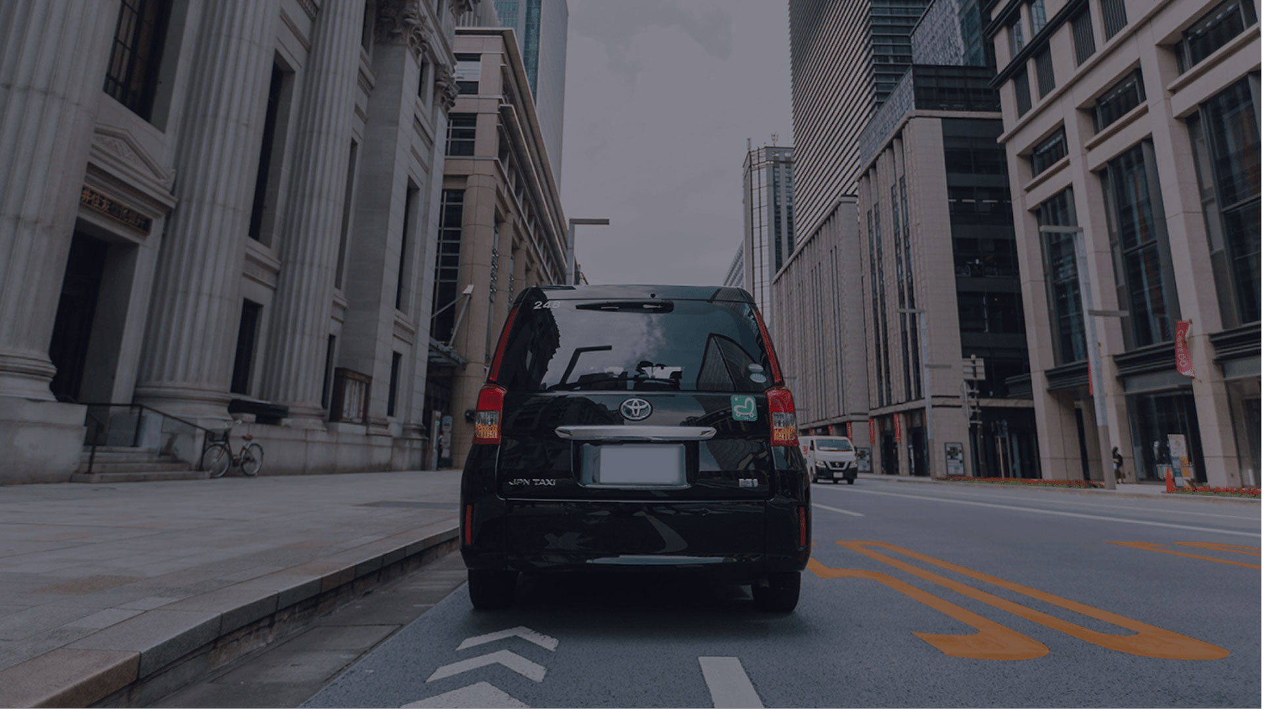
Part 7
申し込みの流れ
36

Slide 37
申し込みから掲載開始まで
広告主審査
空き枠確認
仮押さえ
考査
当社営業担当まで企業・商材（訴求内容）とクリエイティブをご連絡ください。商材・クリエイティブは仮審査をいたします。
https://www.tokyo-prime.jp/calendar/よりご確認ください。
仮押さえが必要な場合、Tokyo Prime申込フォームよりご依頼ください。
有効期間は「フォームからの仮押さえ依頼日を含めて5営業日以内」とし、最終日の17時に自動解放いたします。仮押さえ回数に上限はございません
条件1 同一広告主による2回目以降の仮押さえは、有効期間を過ぎたことによる仮押さえの解除の翌営業日を1営業日目として、5営業日以上経過してからであれば可能となります。
条件2 条件1は、枠や期間を変更したとしても適用されます。
仮押さえ期間中の追加での仮押さえは、一番早い仮押さえ期日に合わせるものとします。仮押さえの際には担当営業にTokyo Prime申込フォームの共有をご依頼ください。
クリエイティブ考査を行います。 入稿までにクリエイティブ考査が必須となります。
申込受付後、クリエイティブ考査落ちでキャンセルになる場合もキャンセル料を頂戴いたしますので申込前にクリエイティブ考査をご依頼ください。
考査には2営業日程度かかりますので余裕を持ってクリエイティブ考査をご依頼ください。
申込
入稿
FIX
掲載開始
注意事項
初回発注のお取引先はクリエイティブ考査完了後に仮押さえ・申込を受け付け可能となります。
申込・入稿は掲載開始日の7営業日前までとさせていただいております
仮押さえ・申込は「フォームからの依頼のみ有効」かつ「フォームからのリクエスト到着順」で枠決定させていただきます。
17時以降の仮押さえは翌日の仮押さえとみなします。
Tokyo Prime申込フォームにてご依頼ください。
申込の際には担当営業にTokyo Prime申込フォームの共有をご依頼ください。
掲載開始希望日7営業日前 17:00までにフォームからご入稿ください。
入稿の際には担当営業に入稿フォームの共有をご依頼ください。
当社にて入稿内容を確認し、掲載準備をいたします。
毎週月曜日 0:00 に、掲載開始いたします。

Slide 38
各種フォーム・メールフォーマット
仮押さえ、申込、入稿フォームの共有は担当営業にご依頼いただくか、お問い合わせフォームよりご連絡ください。
考査
仮押さえ・申込
入稿
メール
フォーム
フォーム
申込締切 入稿期日の3営業日前まで
仮押さえ有効期間 仮押さえ依頼日を含む5営業日後 17時まで
申込締切 掲載開始7営業日前 17時まで
※ただし、初回お申込みの広告主様は、考査完了後の仮押、申込受領となります ※考査は余裕をもってご依頼ください
申込締切 掲載開始7営業日前 17時まで
※Area Ads沖縄は「連続した4週間」を選択の上、お申込をお願いいたします。

Slide 39
通常レポート
ご提出期限
広告掲載完了日から5営業日ほどで広告掲載レポートを送付させていただきます。
レポートイメージ
ご提供項目
日別・時間帯別・再生秒数別で以下の項目をお出し致します。
再生数
再生完了数
詳細ボタンタップ数
画面オフタップ数
※再生秒数別は、のべ詳細ボタンタップ数と画面オフ数のみとなります。
注意事項
レポート提出に関して、年末年始など会社休業がある場合や、システムの調整がある場合など、広告掲載レポートの送付に要する日数が前後する場合がありますのでご了承ください。

Slide 40
Part 8
各種仕様 / 入稿規定 /
キャンセル規定 / 注意事項
40

Slide 41
画面構成と動作の仕様
クリエイティブ表示領域と画面下部の各種操作ボタン領域とにわかれています。
「詳しくはこちら」タップ時の無償オプション
無償オプションA
無償オプションB
二次元バーコード表示
入稿されたURLから自動生成した二次元バーコードとテキストを表示
※入稿されたURLから二次元バーコードのみ自動生成されます。
詳細説明画像
入稿された静止画を表示
※二次元バーコード、静止画いずれも画面をタップするか、60秒経過で再生再開。
東京無線協同組合、旧 Premium Taxi Vision にネットワークされていた端末は画面構成が一部異なります。

Slide 42
入稿素材 / 規定1 / 仕様
メイン動画入稿規定
仕様
フォーマット：
mp4形式
サイズ：
1080p (W:1920 x H:1080)
長さ(尺)：
Premium Video Ads / Premium Video Ads
最大60秒（最低15秒）
Collaboration Video Ads / Standard Video Ads / Area Ads/
Tie-up Contents
最大30秒（最低15秒）
ファイルサイズ：
最大100MB
映像コーデック：
H.264
音声コーデック：
AAC LC
平均ラウドネス値：
-24.0LKFS±1
フレームレート：
29.97FPSまたは30FPS
最大ビットレート：
4Mbps以上推奨
Tie-up Contents 静止画入稿の場合
音声：
あり※深夜時間帯22:00~5:59はデフォルト音声OFF
掲載期間：
月曜日0:00-日曜日23:59 ※1週間掲載
掲載内容：
1申し込みにつき、1商品または1サービス
最大入稿本数：
Pure Ads[FULL]メニュー2セット / それ以外：1セット
途中差し替え：
Pure Adsの[FULL]メニューのみ ・ 1週間に1回まで
※入稿期日までの連絡必須
入稿期日：
配信開始日の7営業日前の17:00
レポーティング：配信終了後レポート(再生数 / 再生完了数 / 詳細タップ数 / 画面OFF数)
※すべての掲載内容について事前審査が必要です。修正可能な段階で必ず事前にご相談ください。
フォーマット：
png形式または jpeg形式
サイズ：
1080p (W:1920 x H:1080)
ファイルサイズ：
600KB以下

Slide 43
入稿素材 / 規定2
任意オプション規定
対象：
対象：
広告主名/サービス名
「詳しくはこちら」ボタンタップ時の挙動が二次元バーコード生成の場合に表示するテキスト
最大40文字(全角半角問わず)
改行位置は指定可能、改行は1文字とカウント
表示は2行まで
詳細説明画像
「詳しくはこちら」ボタンタップ時に挙動が二次元バーコード生成ではなく、入稿された静止画を表示させる場合の画像
※[広告主名/サービス名]、[二次元バーコード用詳細URL]と同時選択不可
フォーマット: png 形式または jpeg形式
サイズ： 1080p (W:1920 x H:1080)
ファイルサイズ: 600KB以下
二次元バーコード用詳細URL
「詳しくはこちら」ボタンタップ時の挙動が二次元バーコード生成の場合、読み取り後の遷移先となるURL
最大1024文字
HTTPS (SSL) 推奨
※事前に表示イメージの共有はしておりません
対象：
コンテンツと広告をセットで掲載する場合の動画、もしくは静止画
Collaboration Video Ads 、Standard Video Ads は コンテンツと動画広告をセットで掲載することが可能
セットで入稿するコンテンツ動画、静止画の入稿規定はTie-up Contents の入稿規定に準拠
対象：
Collaboration Video Ads
Standard Video Ads
エンドキャップ画像
動画再生終了後、+3秒間の静止画を表示させる場合の画像
フォーマット: png 形式または jpeg形式
サイズ： 1080p (W:1920 x H:1080)
ファイルサイズ: 600KB以下
対象：

Slide 44
キャンセル規定
キャンセル規定
契約の成立 (エントリー又は申込フォーム送付に対する当社からの確認連絡) 後、広告主様の都合で広告配信を変更する場合、広告料金 (税別金額) に対して以下の料率でキャンセル料を頂戴します。 (※お申し込みいただいた枠と週ごとに算出いたします) クリエイティブ考査落ちでキャンセルになる場合はキャンセルタイミングに関わらず、広告料金 (税別金額) に対して一律50%のキャンセル料を頂戴します。
契約成立(申込フォーム送付時点)〜配信開始21営業日前
50%
配信開始20営業日前〜11営業日前
80%
配信開始10営業日前〜配信開始日
100%
注意事項1
入稿方法
入稿素材(各種素材、リンク先URL)の入稿方法は、入稿フォームにデータを添付し入稿願います。
掲載の可否基準について(企業・商材・クリエイティブ)
企業・商材可否・クリエイティブ可否は別途個別に判断いたします。
入稿方法
掲載開始希望日の7営業日前17時まで(可否審査期間を除く)とします。 ご入稿が締切期限を過ぎてしまった場合は、お申し込み頂いた掲載日に開始できないことがございます。また、年末年始など会社休業がある場合、別途ご連絡させていただきます。入稿に関するご相談は担当営業までご連絡ください。なお、広告主様の故意または過失によって入稿期限までに入稿が行われなかった場合、当社は、当該入稿素材に関する広告の掲載にかかる契約に基づく債務を履行する義務を免れるものとします。
掲載キャプチャについて
当社指定の広告枠について、初回のお取引に限り、新規掲載や、素材の差替えを行った場合に掲載開始日である月曜日に掲載キャプチャを撮影し、キャプチャを格納した場所のURLをメールにてお送りいたします。ただし、掲載開始日が祝祭日や会社休業の場合は翌営業日の対応となります。また、対象の週が全て祝祭日や会社休業の場合はお送りすることができませんのでご了承ください。2回目以降のお取引の際には、初回の際にお送りしたURLよりご確認ください。
レポートについて
当社が規定するフォーマットに従い、広告掲載完了日から5営業日ほどで広告掲載レポートを送付させていただきます。ただし、年末年始など会社休業がある場合や、システムの調整がある場合など、広告掲載レポートの送付に要する日数が前後する場合がありますのでご了承ください。
請求月について
掲載月毎の請求となります。なお、月を跨ぐ週に関しては掲載開始日が属する月での請求となります。請求書記載の支払期日までに、請求書記載の銀行口座に振り込みをお願いします。なお、振込手数料は広告主様の負担といたします。

Slide 45
注意事項2
入稿素材に関する権利処理について
Tokyo Primeに掲載する入稿素材および当該入稿素材からの誘導先（ドメイン名、URL、同一ドメイン内のウェブサイト、アプリなどを含み、以下「誘導先」）における権利処理（JASRAC等著作権管理団体への支払いを含みます。）は原則広告主様にて対応していただきます。広告主様は当社に対して、本媒体資料において予定されている入稿素材の利用を可能とするために必要な権利を付与するものとします。権利処理について質問等ある場合には、担当営業にお問い合わせください。
掲載停止について
当社は、入稿素材の内容および形式ならびに誘導先について掲載ガイドライン等に従って当社所定の審査をした後においても、(1)入稿素材および当該入稿素材からの誘導先について当社所定の審査をした後において入稿素材もしくは当該入稿素材からの誘導先が変更になった場合、(2)本媒体資料に規定する広告主様の保証義務または遵守事項の違反がある場合、または当該違反のおそれがあると当社の裁量により判断された場合、または(3)社会的要因により入稿素材もしくは当該入稿素材からの誘導先を広告として掲載することが当社の裁量において不適切とみなされる事情が発生した場合、当該入稿素材にかかる広告掲載契約が成立した後または当該入稿素材にかかる広告の掲載が開始された後においても、当社の裁量において、広告主様に対する債務不履行責任、損害賠償責任等の一切の法的責任を負うことなく、広告主様より受注しております広告商品の全部または一部の掲載を直ちに停止、中断、または中止できるものとします。なお、この場合、広告主様は、当該入稿素材にかかる広告掲載契約に基づき既に発生した広告料金の支払いを免れるものではありません。
広告審査基準について
入稿素材の内容および形式または誘導先は、当社の定める広告審査基準またはこれらに付帯するガイドライン等（「掲載ガイドライン等」）を遵守する必要があります。ただし、掲載ガイドライン等は法的アドバイスを意図して作成されたものではありません。広告主様は、自らの責任において、申込される広告について適用される全ての法律、規定、条例等に準拠するものとします。
入稿素材および誘導先の審査について
入稿素材の内容および形式ならびに誘導先については掲載ガイドライン等に従って当社所定の審査がありますが、当該審査は、入稿素材または入稿素材からの誘導先の内容の適法性、安全性、信頼性、正確性、完全性、有効性、特定の目的への適合性、セキュリティなどに関する欠陥、エラーやバグ、権利侵害など、事実上または法律上の瑕疵がないことをなんら担保するものではありません。
その他
Tokyo Prime の仕様を予告なく変更する場合がございますので、詳しくは担当営業にお問い合わせください。
Tokyo Primeにおいて使用する日付および時間は、特別の定めの無い限り、日本国における日付および時間を基準とします。
最低放映率（実放映面数÷設置面数）は90%とさせていただきます。
契約条件については、申込フォームに掲載の当社広告掲載規約をご確認のうえ、お申し込みください。
広告出稿規程 https://www.tokyo-prime.jp/term/
広告主様の責任について
広告主様は、入稿素材および誘導先が、(1)第三者の著作権、産業財産権、パブリシティ権、プライバシー権その他一切の権利を侵害していないこと、(2)薬事法、不当景品類および不当表示防止法その他一切の関連法令に抵触していないこと、(3) 正確かつ最新の記載であり、かつ利用者に混乱を生じさせたり、コンピューターウイルスや虚偽の内容を含んだり、相互に無関係な内容となっていたりしないこと、(4)デッドリンクとなっていないこと、(5)公序良俗に反し、または第三者を誹謗中傷したり、名誉を毀損する内容を含まないこと、(6)掲載ガイドライン等に抵触していないことを当社に対し保証します。 入稿素材または誘導先に関して当社が第三者よりクレーム、請求等を受けた場合、広告主様の責任および費用において、当該クレーム、請求等に対応するものとします。また、入稿素材または誘導先に関連して当社が損害を被った場合は、広告主様は当該損害（逸失利益、特別損害、合理的な範囲での弁護士費用などを含みますがこれらに限られません。）を当社に対して速やかに賠償するものとします。

Slide 46
Web Site
国内設置台数NO.1 上質なタクシーサイネージメディア
www.tokyo-prime.jp

